Slide 1
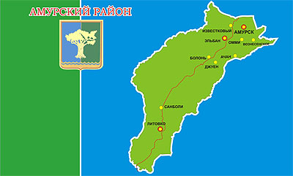
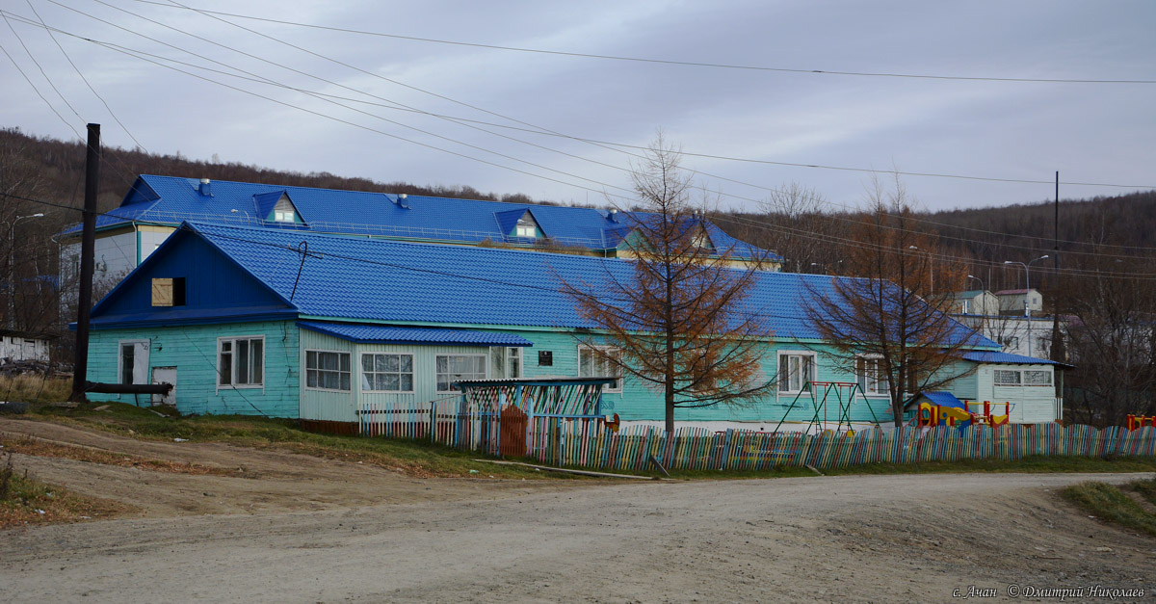
Муниципальное бюджетное дошкольное образовательное учреждение детский сад №35 села Ачан Амурского муниципального района Хабаровского края
(МБДОУ №35 с. Ачан)
«Бессмертие народа – в его языке»
Ч.Т. Айтматов
Конкурс «100 Престижных детских садов России»

Slide 2
Юридический адрес: 682636, Хабаровский край, Амурский район. с. Ачан, ул. Советская, д. 21.
В Учреждении функционируют 2 разновозрастные группы, укомплектованных в соответствии с возрастными нормами.
Целью Учреждения является: всестороннее формирование личности ребенка с учетом особенностей его физического, психического развития, индивидуальных возможностей и способностей, развитие и совершенствование образовательного процесса, освоение целевых ориентиров на этапе завершения дошкольного образования.
Основными задачами Учреждения является:
охрана жизни и укрепление физического и психического здоровья детей;
обеспечение познавательного, речевого, социально-коммуникативного, художественно- эстетического и физического развития детей;
воспитание с учетом возрастных категорий детей, гражданственности, уважения правам и свободам человека, регионального компонента, любви к окружающей природе, Родине, семье;
взаимодействие с семьями детей для обеспечения полноценного развития детей;
оказание консультативной помощи родителям (законным представителям) по вопросам воспитания, обучения и развития детей.

Slide 3
История МБДОУ №35 с. Ачан
Наш детский сад МБДОУ №35 с.Ачан расположен в старейшем национальном селе Ачан, которому в 2021 году исполнится 370 лет. Документально наше село впервые упомянуто в путевых записках первопроходца Амура Ерофея Павловича Хабарова, с тех пор поселения коренных жителей вошли в состав Российского государства. Проживают в нем коренные малочисленные народы Севера – нанайцы. Раннее при колхозе «Нанайский партизан» был открыт детский сад в 1932 году, с даты основания колхоза. С 1982 года введено в эксплуатацию новое здание детского сада. Вот уже 38 лет в здании детского сада не смолкают звонкие детские голоса.
В настоящее время детский сад посещают 36 детей, функционируют 2 разновозрастные группы:
Группа «Солнышко» (Сиункэн) с 1-3 лет;
Группа «Звездочка» (Хосиктакан) с 3-7 лет.
Руководит коллективом детского сада заведующий Киле Светлана Григорьевна, работает по сопровождению детей 21 сотрудник, из них 3 педагога – 3 воспитателя, в том числе по совместительству педагог-психолог, музыкальный руководитель, инструктор по физическому воспитанию.
Приоритетным направлением в работе детского сада является создание условий для этнокультурного воспитания, физического, умственного, творческого, социального развития и оздоровления воспитанников детского сада.
В детском саду преобладает личностно-ориентированная модель общения, способствующая социальному и эмоциональному раскрепощению каждого ребёнка, раскрытию его творческого и интеллектуального потенциала, а использование разнообразных форм работы с детьми, позволяет достигать высоких результатов в развитии детей.

Slide 4
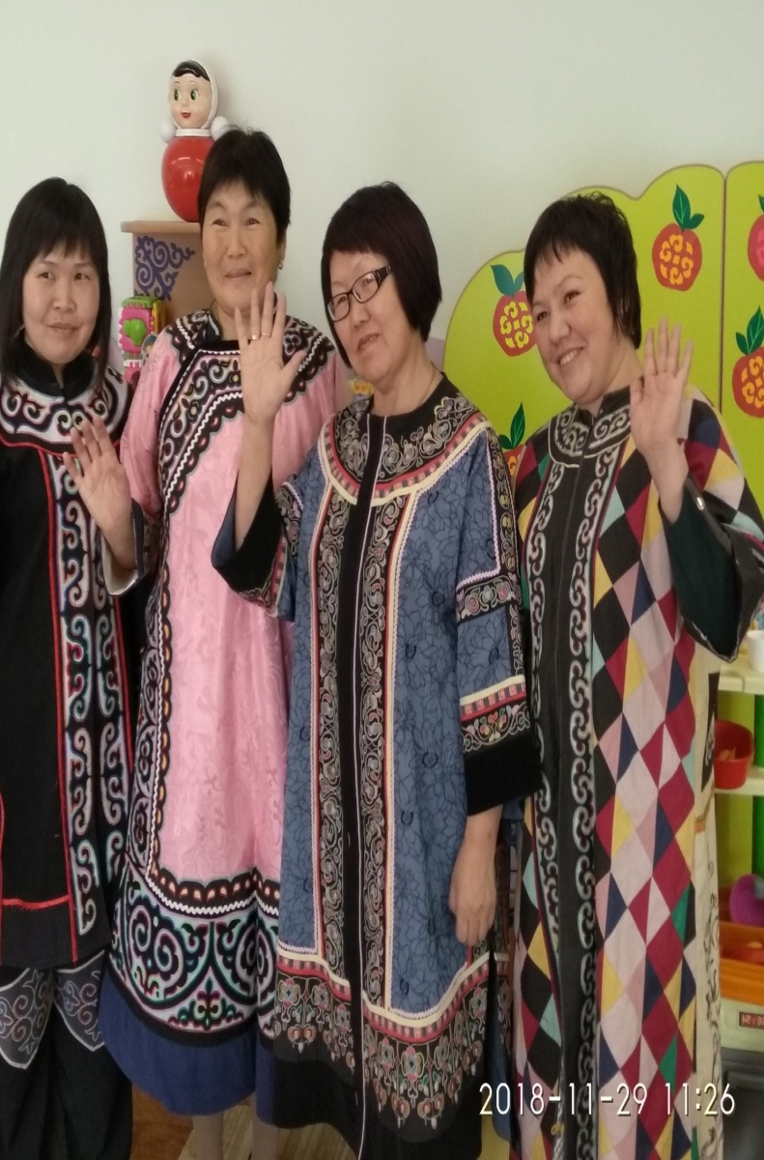
Коллектив МБДОУ №35
Коллектив нашего учреждения - это сплочённая команда единомышленников. В дошкольном учреждении работает 21 влюблённых в своё дело работников, которых объединяет одно общее желание: понять детей, помочь им быть самим собой, осознать себя как личность.
Педагогический коллектив состоит из трех воспитателей, который ведёт уникальную, кропотливую работу в различных направлениях дошкольного образования, чтобы сделать детство наших воспитанников интересным, незабываемым и ярким.
Имеют:
высшее образование - 2,
среднее специальное образование – 1,
1-ю квалификационную категорию – 2 воспитателя,
соответствие занимаемой должности – 1 педагог.

Slide 5
Приоритетное направление
Сегодня всё более явственно обнаруживается возрождение национального духа, национальной культуры и традиций, духовных ценностей и социальных институтов, самосознания и самоуважения народа.
Первым таким социальным институтом является семья, а потом уже – детский сад, который тесно сотрудничает с семьёй ребёнка. Формированию национальной идентичности, возникновению стабильной картины мира и нахождению каждым ребёнком своего места в нём как нельзя лучше способствует своевременное приобщение детей к народной культуре.
На необходимость выбора приоритетного направления, по изучению родной культуры в сочетании с воспитанием уважительного отношения к другим культурам, повлияло, месторасположение детского сада в местах компактного проживания нанайского народа.
Своевременное приобщение детей к народной культуре исключит опасность ассимиляции, когда человек как бы поглощается другой культурой, постепенно усваивая ценности, обычаи, язык, традиции и становится культурно неотличим от большинства.
Работая в рамках повышения уровня качества реализации ФГОС ДО, реализации основной общеобразовательной программы мы остро стали ощущать в области «Социально-коммуникативное развитие», «Познавательное развитие» нехватку у детей социально-нравственных ценностей и несоответствующий уровень знаний дошкольников о родном языке, культуре нашего народа, края, отсюда актуальность темы
Актуальность:
Незнание детьми и родителями родного языка, национальных традиций, культуры;
недостаточное умение играть в национальные игры и игрушки в семьях и детском саду;
недостаточное обогащение материального, методического обеспечения с учетом региональных особенностей в ДОУ.

Slide 6
Модель работы по этнокультурному воспитанию в условиях малокомплектного детского сада
Повышение компетентности педагогов
Изучение родного языка:
- НОД;
- Совместная деятельность;
- Кружок «Нанайкан»
Взаимодействие с семьей
Построение предметно-развивающей среды
Совершенствование взаимодействия с социумом

Slide 7
Повышение компетентности педагогов
Формы работы | Наименования мероприятий
Семинары | «Самообразование как важный инструмент профессионального роста педагогического работника»; Современные образовательные технологии – залог высокого качества организации образовательного процесса в условиях ФГОС»
Муниципальные педагогические чтения | «Инновационная деятельность как одно из условий достижения качественного образования» по теме «Бизиборд, как инновационное средство развития детей дошкольного возраста» - Киле Н.В.воспитатель сертификат участника
Конкурсы | Региональный уровень 1 место «Мое призвание – дошкольное образование!» - Киле Н.В., воспитатель; Муниципальный конкурс педагогического мастерства «На пути к Олимпу» в номинации «Сейф педагога» - 1 место, Киле Н.В., воспитатель
Публикации | ПУБЛИКАЦИИ: Статья из опыта работы Киле Н.В. воспитателя «Создание условий для успешного овладения этнонациональной культуры средствами разнообразной деятельности детей дошкольного возраста» https://nsportal.ru/detskiy-sad/regionalnyy-komponent/2018/10/31/sozdanie-usloviy-dlya-uspeshnogo-ovladeniya Методическая разработка, физкультурное развлечение «Гарпамди – меткий стрелок» https://infourok.ru/fizkulturnoe-razvlechenie-garpamdi-metkiy-strelok-3699787.html; Сборник «Статья, август 2019» - Тема: Влияние национальных нанайских игр на гендерное воспитание детей дошкольного возраста http://www.imc27.ru/wp-content/uploads/2019/08/sbornik-statej-2019.pdf
Самообразование | «Этнокультурное воспитание детей через реализацию проектной деятельности»

Slide 8
Изучение родного языка
Парциальная программа Г.Н. Оненко «Обучение нанайскому языку детей старшего дошкольного возраста»
Дополнительное образование кружок «Нанайкан»
Тематические недели «Национальная культура народа «Нани»
Непосредственно-образовательная деятельность
Театрализованные представленияЦелевые прогулки. экскурсии

Slide 9
Реализация дополнительного образования
Цель: реализация планов работы кружков способствует всестороннему развитию ребенка-дошкольника, раскрытию его творческих возможностей и способностей.
Кружок «Северное многоборье» физкультурно-спортивной направленности
Кружок «Паксикан» художественно-эстетической направленности
Кружок «Нанайкан» социально-коммуникативной направленности

Slide 10
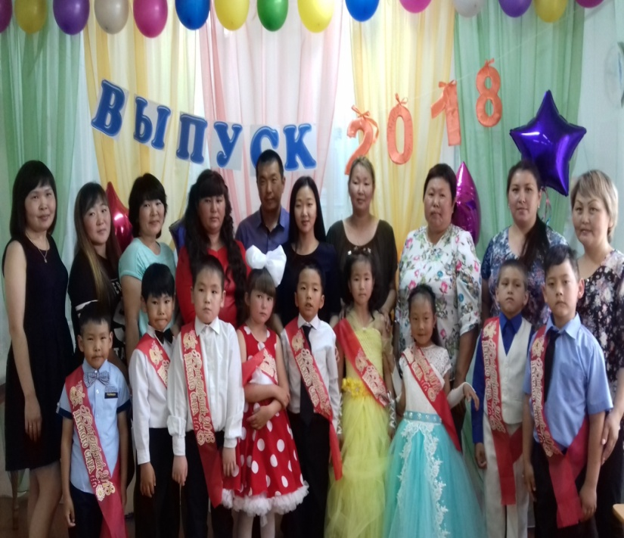
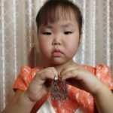
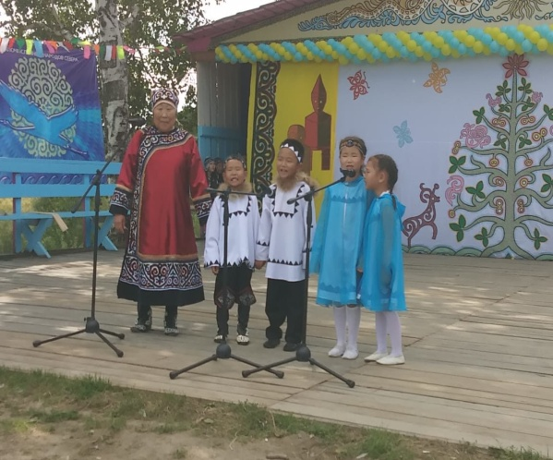
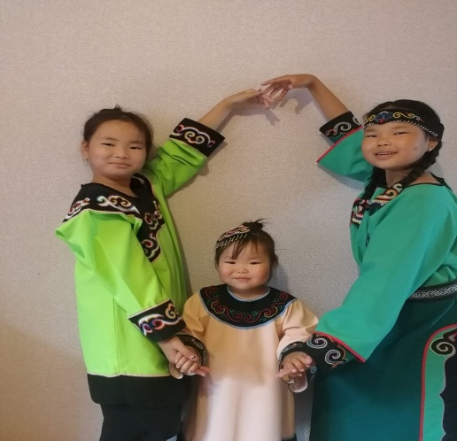
Организация эффективного взаимодействия дошкольного образовательного учреждения и семьи
конкурс «Семейный сундучок» победитель Ходжер Александр
«Семейная коллекция» — Ходжер Софья «Серьги моей прапрабабушки»
Совместные мероприятия с семьями воспитанников
Конкурс «Лучшее национальное блюдо!»

Slide 11
Укрепление МТБ. Создание этнокультурной предметной пространственной развивающей среды
Проекты «Полиметалл»
700 000 руб.
Родители
родовые общины
Коллектив МБДОУ №35

Slide 12
Организация эффективного взаимодействия дошкольного образовательного учреждения и социума
МБОУ СОШ
Общественная организация малочисленных народов Севера
Национальный культурный центр «Силэмсэ»(Росинка)
Ансамбль «Тасима»(Лепешечка)
Библиотека
Родовые общины коренных малочисленных народов Севера

Slide 13
Сотрудничество с общеобразовательной школой с. Ачан в рамках преемственности по обучению родного языка
Совместные мероприятия
ярмарки
экскурсии
Согласование плана работы
Праздничные мероприятия
День матери
семинары
взаимопосещения уроков и занятий
диагностика адаптации в школе первоклассников
День знаний,
День Победы»,
выставки

Slide 14
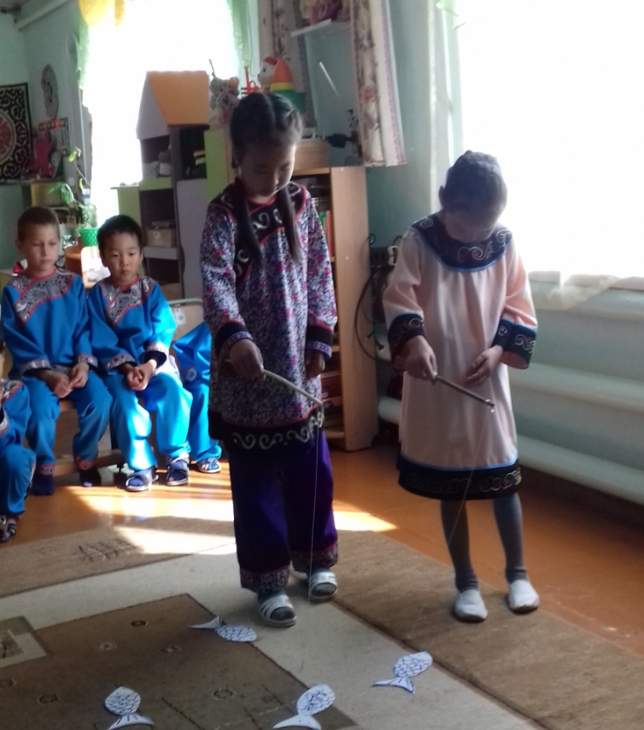
Сотрудничество с общественной организацией малочисленных народов Севера
Реализация социального проекта ООМНС с компанией «Полиметалл», кружок «Нанайкан» по договору с носителем нанайского языка Киля Лидией Алексеевной

Slide 15
перспективы работы
повышении уровня профессиональной компетенции педагогов, и транслирование опыта практических результатов.
Создание предметно-пространственной развивающей среды и материально-технической базы в группах в соответствии с образовательными областями образовательной программы ДОУ.
Рост творческих достижений всех субъектов образовательного процесса.
Активное включение родителей в образовательный процесс.
В совершенствовании форм и методов совместного взаимодействия с социокультурными центрами села и района.
Создание привлекательного в глазах всех субъектов образовательного процесса имиджа ДОУ, разработка стратегии по благоустройству территории ДОУ.

